Slide 1
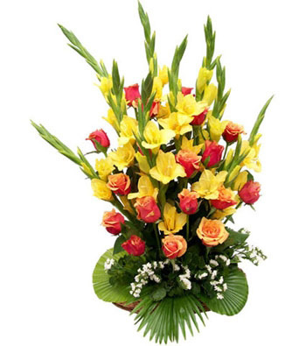
স্বাগতম

Slide 2
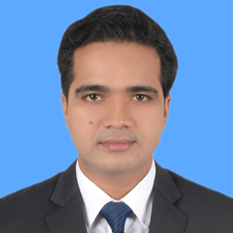
শিক্ষক পরিচিতি
নাম:মনির হোসেন
সহকারি শিক্ষক
উত্তর আব্দুল্লাপুর সপ্রাবি
অষ্টগ্রাম, কিশোরগঞ্জ।

Slide 3
পাঠ পরিচিতি
শ্রেণিঃ তৃতীয়
বিষয়ঃ বাংলা সময়ঃ ৩৫ মিনিট
তারিখঃ ২6 শে ফেব্রুয়ারি ২০২০
পাঠ্যাংশঃ স্টিমারের গল্প (বার্ষিক পরিক্ষা......ঘুরে বেড়ালাম)
পৃষ্ঠা নং- ৮০, (পাঠ-১)

Slide 4
শিখন ফলঃ
শোনা
১.১.১ বর্ণ ও যুক্তবর্ণসহযোগে তৈরি শব্দ শুনে স্পষ্ট ও শুদ্ধভাবে বলতে পারবে।
৩.১.২ পরিচিত বিষয়ে বর্ণনা শুনে বুঝতে পারবে।
বলা
১.৩.১ যুক্তব্যঞ্জন দিয়ে গঠিত শব্দ স্পষ্ট ও শুদ্ধভাবে উচ্চারণ করে বলতে পারবে।
২.৪.৩ গল্পের মূল বিষয় বলতে পারবে।
পড়া
১.৩.১ যুক্তব্যঞ্জন স্পষ্ট ও শুদ্ধভাবে উচ্চারণ করে পড়তে পারবে।
১.৫.১ বিভিন্ন বিরামচিহ্ন চিনে সাবলীলভাবে বাক্য ও চরন পড়তে পারবে।
লেখা
১.৪.১ যুক্তবর্ণ ভেঙে লিখতে পারবে।
২.৩.৪ গল্প সংশ্লিষ্ট প্রশ্নের উত্তর লিখতে পারবে।

Slide 6
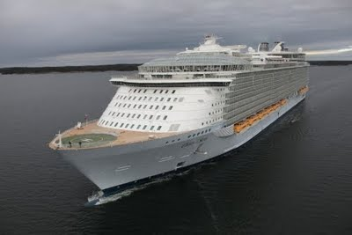
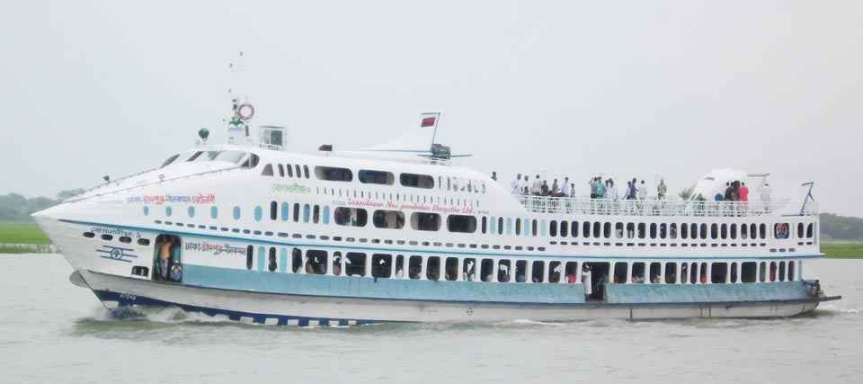
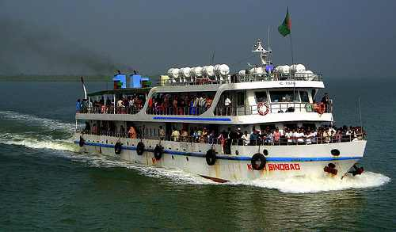
বিভিন্ন রকমের স্টিমার

Slide 7
স্টিমারের সিটি

Slide 8
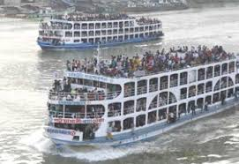
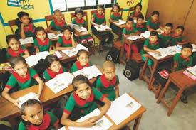
বার্ষিক পরিক্ষা শেষ। অনেক দিন স্কুল ছুটি থাকবে। বাবা মা এই ছুটিতে ঢাকার বাইরে কোথাও বেড়ানোর কথা বললেন । আমরা আনন্দে নেচে ঊঠলাম। ঠিক হল, আমরা নদীপথে চাঁদপুরে যাব । নদীপথে ভ্রমণের নতুন অভিজ্ঞতা লাভ করব । বাবা জানালেন, আমাদের সকলের জন্য খুবই খুশির খবর । অনেকের কাছে গল্প শুনেছি, রকেট স্টিমারে চড়ার মজাই আলাদা ।

Slide 9
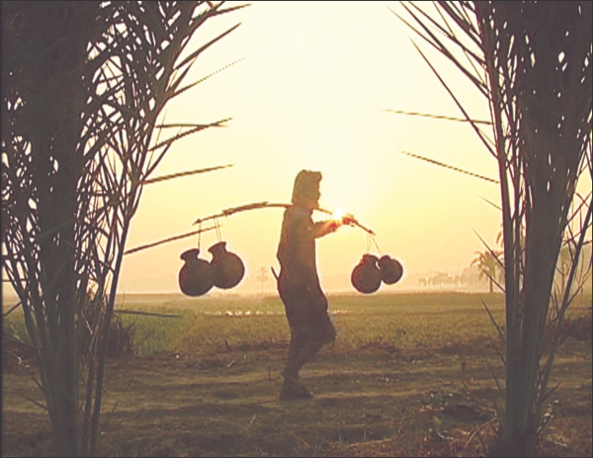
শীতের সকাল । আটটার মধ্যে আমরা পৌছে গেলাম ঢাকার সদরঘাটে ।
বাবা-মার সঙ্গে আমার ছোট বোন নিনা । সাড়ে আটটায় ছাড়বে স্টিমার। স্টিমার ছাড়ার আগেই আমরা নিচতলা ও দোতলায় ডেকে ঘুরে বেড়ালাম।

Slide 10
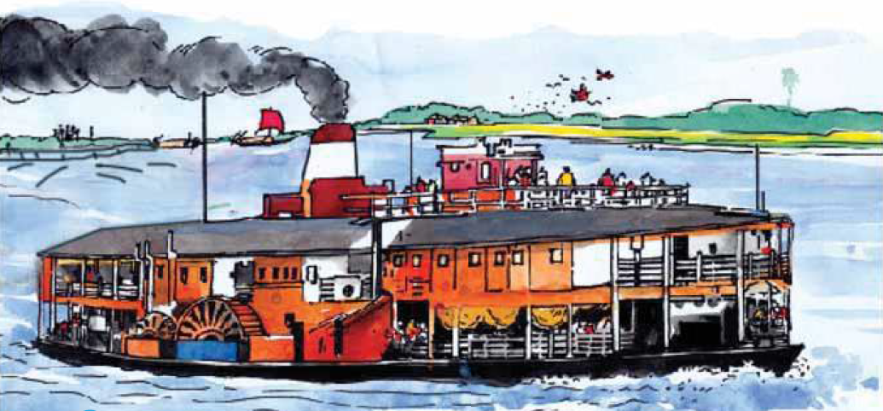
এরমধ্যে হঠাৎ ভোঁ করে স্টিমারের সিটি বাজল । স্টিমার ছাড়ার সময় হলো । স্টিমারের দু পাশে চাকা । চাকার অর্ধেকটা পানির মধ্যে, বাকিটা ওপরে । দুটো চাকা ঘুরে স্টিমারকে সচল করে তুলল । এটি দেখার মতো একটি দৃশ্য।

Slide 11
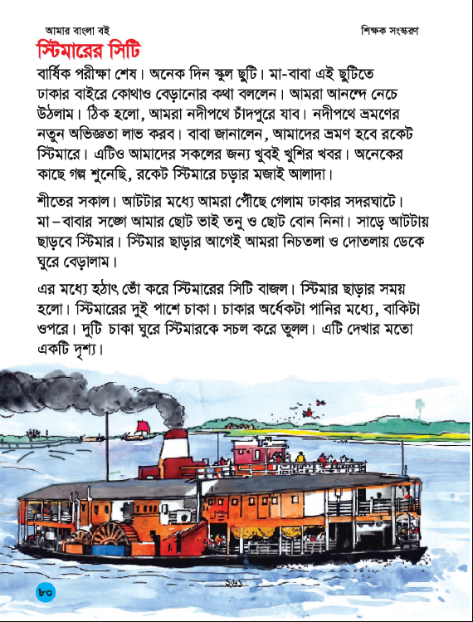
বইয়ের ৮০ নং পৃষ্টা খুলে দেখো ও আঙুল দিয়ে বাক্য ধরে মিলাও।

Slide 12
যুক্তবর্ণ অনুশীলন
স্টিমার =
ভ্রমণ =
অভিজ্ঞতা =
গল্প =
স
ট
ভ
র ফলা
জ
ঞ
ল
প

Slide 13
নতুন শব্দঃ অর্থ
স্টিমার---- নৌ পথে চলার এক ধরনের যানবাহন
ভ্রমণ----------- বেড়ানো।
অভিজ্ঞতা----- দেখা ও জানার মাধ্যমে লাভ করা জ্ঞান।
গ্রীষ্ম------- গরমের কাল

Slide 14
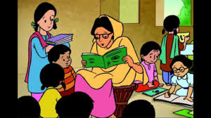
শিক্ষার্থীর পাঠ

Slide 15
নিরাময়
দুর্বল শিক্ষার্থী চিহ্নিত করে তাদের উপশমকরণ

Slide 16
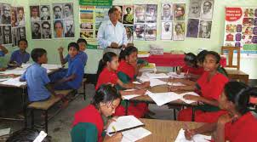
দলীয় কাজ (প্রশ্নোত্তর আলোচনা করে খাতায় লিখ)
দল-১
আমরা কোন পথে চাঁদপুর যাবো?
দল-২
স্টিমার ছাড়বে কখন?
দল-৩
ভো করে কি বাজলো?
দল-৪
স্টিমারের দুই পাশে কি দেখা যায়?

Slide 17
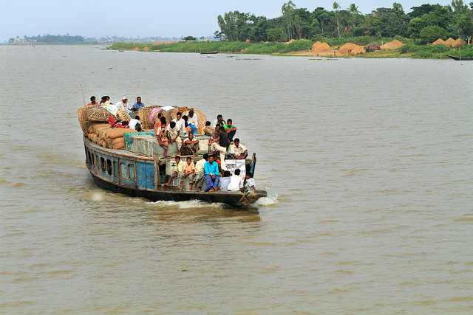
একক কাজ
প্রত্যেকে একটি করে বাক্য বল।

Slide 18
পাঠের সারমর্ম

Slide 19
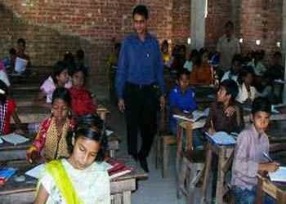
মূল্যায়নঃ
নিচের প্রশ্নের উত্তর লিখ ও সংশ্লিষ্ট বাক্যগুলো আঙ্গুল দিয়ে দেখাও।
প্রশ্ন ১ : আমরা কোন পথে চাঁদপুর যাবো , একটি বাক্যে লিখ?
প্রশ্ন ২ : স্টিমারের দুই পাশে কি দেখা যায়, একটি বাক্যে লিখ?

Slide 20
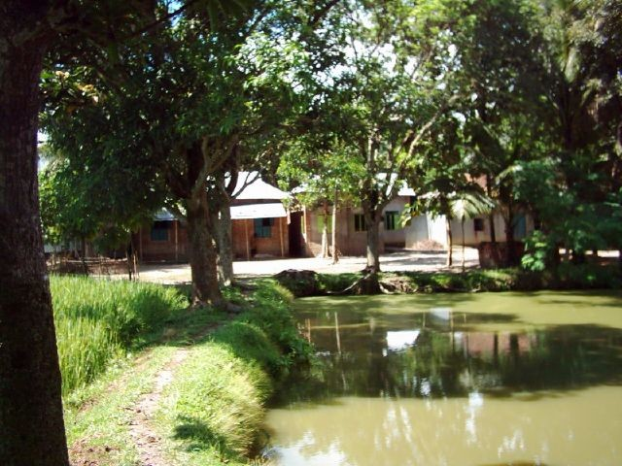
বাড়ির কাজ:
স্টিমার সম্পর্কে ৪ টি বাক্য লিখে আনবে
বাড়ি থেকে।

Slide 21
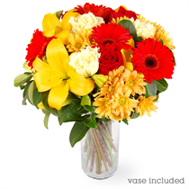
ধন্যবাদ

